Slide 1
Umfrage
Bitte nehmen Sie an dieser Onlineumfrage teil, was etwa 5-8 Minuten dauern wird.
Damit helfen Sie uns, unser Angebot noch besser zu machen, wovon Sie selbst und zukünftige Studierende profitieren.
Es werden keine Daten erhoben, die Sie als Person eindeutig identifizieren.
Am Ende müssen Sie eine Reihe von Fragen beantworten, z.B. was ist die letzte Ziffer Ihrer Körpergröße in cm, deren Antworten zusammen eine sogenannte anonyme ID erzeugen. Mit dieser anonymen ID kann ich Sie am Ende des Tages noch einmal befragen, ohne Ihren Namen zu kennen.
https://www.soscisurvey.de/schnuppertag19/

Slide 2


Kennenlerntag BA Politikwissenschaft
Die spannendsten Inhalte der Welt, kein Laberfach und die Ausbildung zu Generalisten
Prof. Dr. Achim Goerres
www.achimgoerres.de/teaching Folien

Slide 3
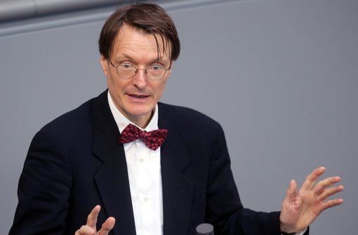
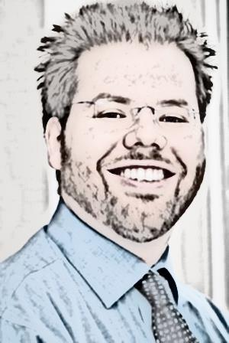
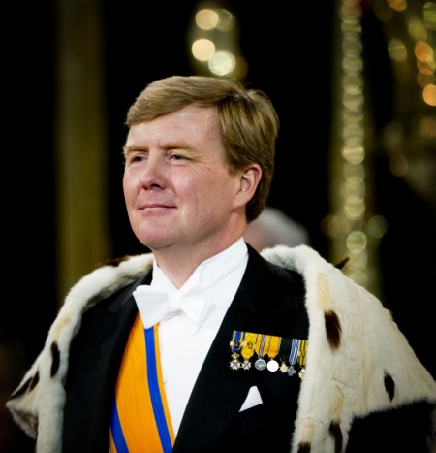
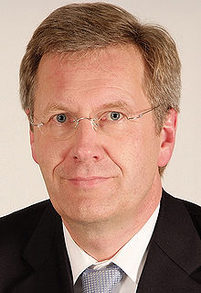
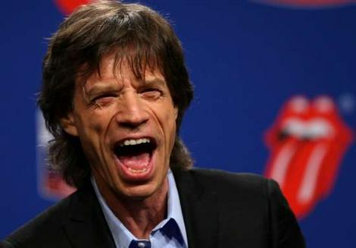
Lernen Sie Ihre SitznachbarInnen kennen!
Prof. Dr. Karl Lauterbach (SPD)
S.M. König Willem-Alexander der Niederlande
Bundespräsident a.D. Christian Wulff
Sir Mick Jagger
Quelle:
http://cdn1.stuttgarter-zeitung.de/media.media.df0a8109-2816-4f6c-b813-160ef4082864.normalized.jpeg
http://darkroom.baltimoresun.com/wp-content/uploads/2013/04/AFP_Getty-167814490.jpg
https://upload.wikimedia.org/wikipedia/commons/9/97/Landtag_Niedersachsen_DSCF7770_cropped.JPG
http://1.bp.blogspot.com/-NLoBiS9cqfQ/UI2XZ8KbdsI/AAAAAAAAb4M/RfT4U7k9QDM/s1600/mick-jagger-mormon.jpg

Slide 4
Was machen wir heute?
Spaß haben
Politikwissenschaft studieren
Campus kennenlernen
Ältere Studierende kennenlernen
Ihre Fragen beantworten
Sie kennenlernen

Slide 5
Was machen wir heute nicht?
Details über alle Verästelungen des Studiums besprechen
Organisatorische Details klären; wir beantworten gerne Fragen dazu, aber machen Sie sich keine Sorgen

Slide 6
Was? Wann?
geändert!

Slide 7
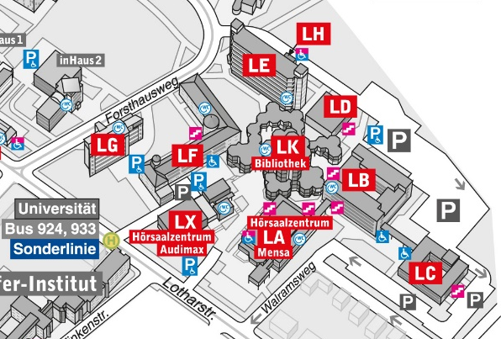
Wo?
Workshops II (Nr. 1,3,5)
Infostände
Workshop II (Nr. 4)
Feier
U-Café
Begrüßungsveranstaltung
Workshop I + II (Nr. 2)

Slide 8
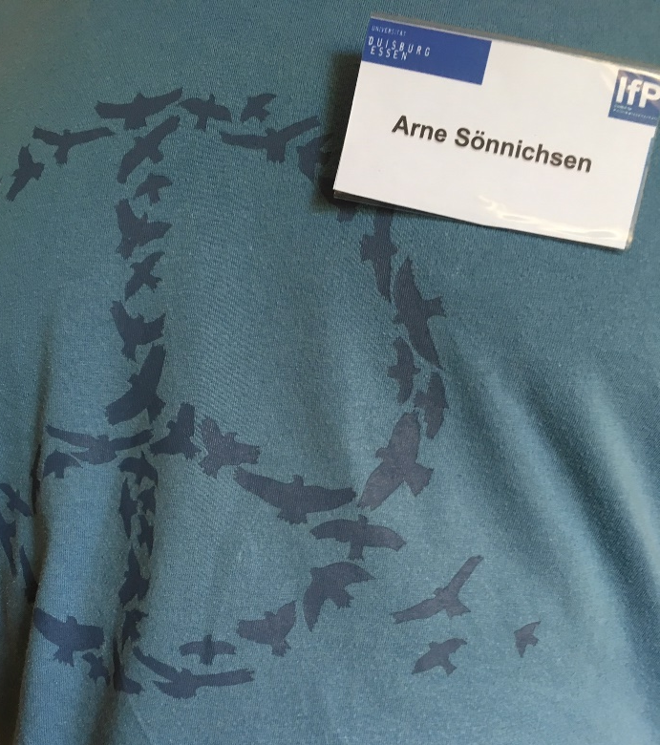
Studentische Tutor/innen und Mitarbeiter/innen
Alle mit ansteckbarem Namensschild …
Einfach ansprechen!
Bitte schreiben Sie Ihren Namen auf das selbstklebende Namensschild

Slide 9
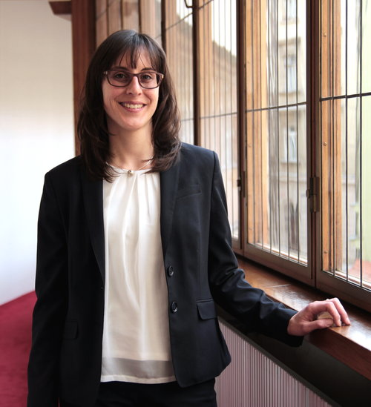
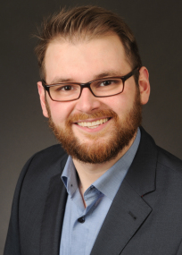
Workshop II: Vorstellung der Themen
1.
‚Isle of Ted‘
Simulationsspiel zur internationalen Politik
Dr. Carmen Wunderlich, Arne Sönnichsen
Notes:
Ab hier die Dozenten aufrufen, übernehmen Vorstellung selbst.

Slide 10
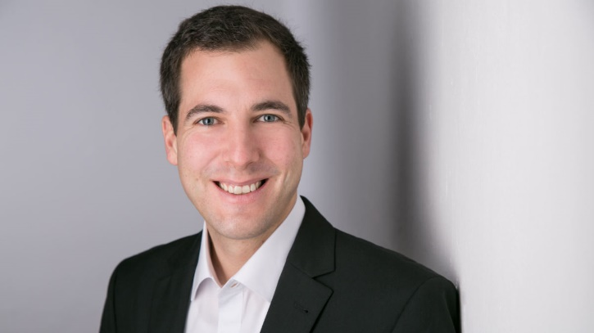
Workshop II: Vorstellung der Themen
2.
Wirtschaftliche Effizienz und soziale Gleichheit: ein ewiger Widerspruch?
Ein exemplarischer Blick auf Deutschland und die USA
Prof. Dr. Till van Treeck

Slide 11
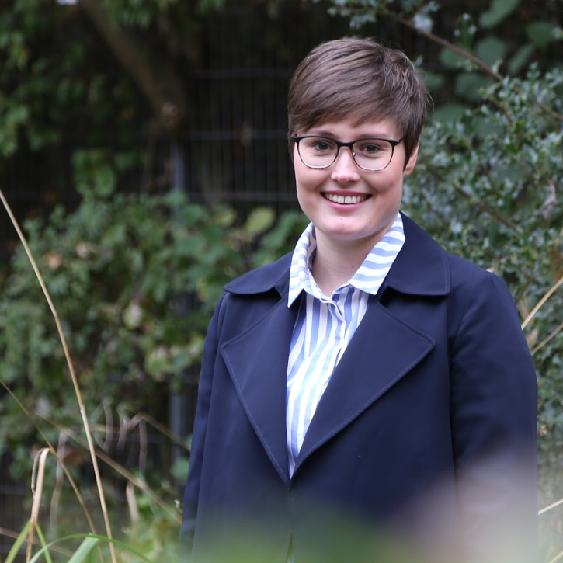
Workshop II: Vorstellung der Themen
3.
Digitalisierung in der Schule.
Top oder Flop?
Sandra Plümer

Slide 12
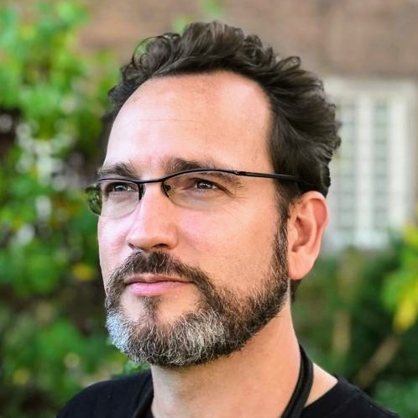
Workshop II: Vorstellung der Themen
4.
Yes or No? Stay or Go?
Europa und der Brexit
Dr. Oliver Schwarz

Slide 13
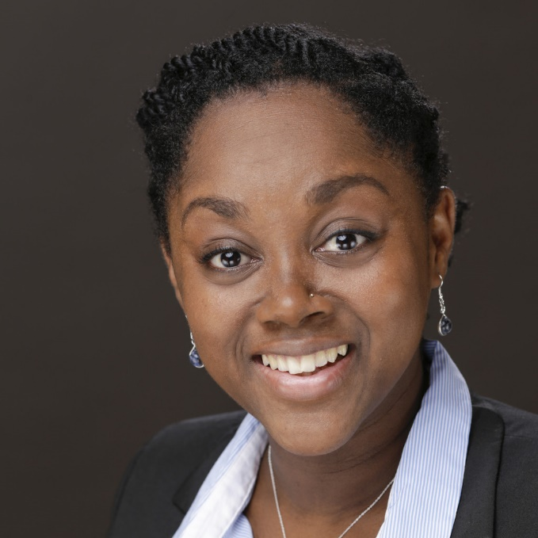
Workshop II: Vorstellung der Themen
5.
Migration und Politik.
Welchen Einfluss hat internationale Migration auf politische Einstellungen in Deutschland?
Hayfat Hamidou

Slide 14
Workshop II: Auswahlverfahren
30 TN
LX vorne
60 TN
Jede Person ein Workshop
Sie benötigen eine Eintrittskarte.
Sie erhalten eine Eintrittskarte jetzt hier
bei den jeweiligen Dozent/innen in den
Raumecken
Solange der Vorrat reicht.
60 TN
30 TN
30 TN
LX Eingänge
Notes:
Erläuterung folgt

Slide 15
Meinungsbild, menti.com 68 30 49
‚Isle of Ted‘: Simulationsspiel zur internationalen Politik, Dr. Carmen Wunderlich, Arne Sönnichsen
Wirtschaftliche Effizienz und soziale Gleichheit: ein ewiger Widerspruch? Ein exemplarischer Blick auf Deutschland und die USA, Prof. Dr. Till van Treeck
Digitalisierung in der Schule. Top oder Flop? Sandra Plümer
Yes or No? Stay or Go? Europa und der Brexit, Dr. Oliver Schwarz
Migration und Politik. Welchen Einfluss hat internationale Migration auf politische Einstellungen in Deutschland? Hayfat Hamidou

Slide 16
Was ist Politikwissenschaft?
Politikwissenschaft oder Politikwissenschaften?
Die beste Wissenschaft der Welt!
Konflikt und Solidarität.
Krieg und Frieden.
Armut und Reichtum.
Egoismus und Altruismus.
Strukturen und Individuen.
Lokal bis global.

Slide 17
Was ist Politikwissenschaft? 2
Die systematische, regelgeleitete und nachvollziehbare Analyse von Politik
Definition nach Stykow et al (2010: 15):
„Unter Politik kann man die Herstellung und Durchsetzung kollektiv verbindlicher Entscheidungen verstehen, mit denen in der Gesellschaft knappe Ressourcen verteilt werden.“
Empirische Politikwissenschaft
Normative Politikwissenschaft
Stykow, Petra/Daase, Christopher/MacKenzie, Janet/Moosauer, Nikola (2010): Politikwissenschaftliche Arbeitstechniken, 2. durchgesehene Auflage, Paderborn: Fink (UTB 3137).

Slide 18
Welche Tätigkeiten gehören in ein Politikwissenschaftsstudium?
Aktives Lesen deutscher und englischer Texte mit Notizen machen
Sachtexte schreiben und überarbeiten
Diskutieren
  Unterschiedliche Sichtweisen verstehen und wiedergeben
  Eine persönliche Meinung begründet und nachvollziehbar vertreten
Sich selbständig mit vertraulichen Quellen wie Qualitätszeitungen oder –nachrichten bei aktueller Tagespolitik in Deutschland, Europa und der Welt auf dem Laufenden halten

Slide 19
Welche Tätigkeiten gehören in ein Politikwissenschaftsstudium? 2
Alleine oder in der Gruppe sich ein wissenschaftliches Thema mit Ratschlägen der Dozierenden erarbeiten
Mathematik auf Oberstufenniveau und angewandte Statistik anwenden
Computersoftware nutzen: Statistik, Inhaltsanalyse, (Programmiersprachen wie Python)
Verbale Präsentationen mit wenig Zeit geben
Graphische Darstellungen von komplexen Zusammenhängen für Präsentationen erarbeiten (z.B. Poster, Mindmaps)
Mitstudierenden (und Dozierenden) Feedback geben und Feedback annehmen

Slide 20
Was ist ein Politikwissenschaftsstudium NICHT?
Eine Vorbereitung auf einen konkreten Beruf ➔ statt-dessen Generalistenstudium, Praktika und begleitende Berufserfahrung
Labern über Politik wie in der Kneipe.
Reden über Politik wie Journalisten.
Der Weg in die Arbeitslosigkeit.

Slide 21
Geringe Arbeitslosigkeit
Allgemein
5,2 %
Quelle: Statistik der Bundesagentur für Arbeit Berichte: Blickpunkt Arbeitsmarkt - Akademikerinnen und Akademiker, Nürnberg, April 2019, S. 29.

Slide 22
Warum lohnt sich der BA PoWi an der Uni Duisburg-Essen?
Fachlich:
  Größtes Institut in NRW
  Ein-Fach-BA: Internationale Beziehungen, Deutschland, Vergleichende, Policy, politische Theorie
  Breite Methodenausbildung mit Fähigkeiten, die später gefragt werden
  Mentoring
  Übergreifendes Konzept zur Ausbildung weiterer Fähigkeiten
Professionell: Profis als Ansprechpartner für Studiengang, Ausland und Prüfungen
Menschlich: weil wir uns um Sie kümmern

Slide 23
Wer wählt eigentlich die Alternative für Deutschland und warum?
Prof. Dr. Achim Goerres

Slide 24
Warum mache ich Wahlforschung?
Fasziniert von Menschen und menschlichem Verhalten in der Politik
In der Wahlforschung kommen Emotionen, Ängste, Freude, sachliche Erwägungen, Bewertungen von Personen und politischen Themen zusammen
Wahlen sind wichtig; funktionierende Wahlen sind Minimalbedingung für funktionierende Demokratie
Ich mag Zahlen und Interviews.

Slide 25
Dürfen wir eigentlich an der Universität über aktuelle Parteien reden?
Indoktrinationsverbot
Verbot, Sie in Ihrer politischen Überzeugung zu beeinflussen
Wir dürfen aber Parteien analysieren und kritisieren

Slide 26
Was ist die AfD?
Gründung etwa ein Jahr vor der Bundestagswahl 2013
Partei = Organisation
Führungspersonal
Mitglieder
Zwei große Phasen
  Bis Frühjahr 2015 (Lucke-Partei): wirtschaftsliberal, europakritisch, populistisch, gemäßigt
  Seit Frühjahr 2015: islamophob, rechtspopulistisch, nationalistisch, extremer

Slide 27
Warum sollten wir uns für die Wähler der AfD interessieren?
Geschichte:
  Eine von nur zwei neuen Parteien im Deutschen Bundestag seit 1949
  Kurze Geschichte, schneller Erfolg
Besonderer geschichtlicher Kontext
  Große Migrationsbewegungen nach Deutschland im Jahr 2015/2015
  Gehört das Erstarken der AfD in eine Reihe mit Donald Trump, Victor Orban in Ungarn und Marine Le Pen in Frankreich?

Slide 28
Warum sollten wir uns für die Wähler der AfD interessieren? 2
Große Fragen
  Ist die Zeit der materiellen Umverteilungsfragen im Nationalstaat vorbei? Einkommen, Vermögen, soziale Schicht, nationale Steuern
  Geht es nur noch um Fragen von Zugehörigkeit und Identität: wer gehört zu mir und den Meinen und wer nicht?
  David Goodhart: „Anywheres“ und „Somewheres“ (Good nachzulesen unter https://www.zukunftsinstitut.de/artikel/wohnen/somewheres-anywheres/ )
Zusammenhang zwischen AfD-Erstarken und Wahlbeteiligung

Slide 29
Übung a. erst zu 3-4, b. dann zu 6-8 Personen: Brainstorming
a - 10 Minuten: Welche Erklärungen für die Wahl der AfD haben Sie schon einmal gehört? Bitte sammeln Sie in einer kleinen Gruppe zu 3-4. Die Person, die am frühesten im Kalenderjahr Geburtstag hat, macht Notizen (Rapporteur).
b – 5 Minuten: suchen Sie sich eine zweite Gruppe. Die Rapporteurs tragen das Gesammelte der großen Gruppe kurz vor. Identifizieren Sie ein oder zwei Erklärungen, die beide Gruppen gefunden haben
c – Tragen Sie die zwei Erklärungen mit je einem Satz bei Mentimeter ein (nur ein Eintrag pro Großgruppe).

Slide 30
Wissenschaftliche Erklärungen für Wahl rechtspopulistischer Parteien
Rechtspopulistisch (angelehnt an Cas Mudde):
  eine Partei, die eine Politik deutlich rechts der Mitte vertritt und
  einen Gegensatz zwischen der reinen Bevölkerung und der korrumpierten politischen Elite in den Vordergrund stellt
  Sie selbst ist Teil der puren Bevölkerung und ihr Sprachrohr

Slide 31
Zitat Alexander Gauland
02.06.2018 in Elterwerda vor der Jungendorganisation der AfD
„….Ja, es ist völlig richtig, die innere Sicherheit ist vor die Hunde gegangen, der Rechtsstaat ist vor die Hunde gegangen, wir geben viel Geld anderen und haben kein Geld für unsere eigenen Renten, für unsere eigenen Kinder, für genügend Kindergartenplätze, das alles kann nicht bezahlt werden. […] aber Flüchtlinge dürfen es sein so viel wie möglich. Das ist die Politik leider nicht nur der Bundesregierung. Das ist die Politik der Parteien, auch der anderen im Bundestag vertretenen Parteien, das ist leider auch die Politik vieler gesellschaftlicher Kräfte - und der Kirchen….“

Slide 32
Wissenschaftliche Erklärungen
„Modernisierungsverlierer“ (Betz 1994), Arbeiterautoritarismus (Lipset), Angst vor Abstieg
Protestwahl
Einwanderungskritisch, d.h. kritisch bezüglich der Zulassung von Einwanderern und Politiken für ihre Behandlung nach Zulassung (auf der Politik-Ebene)
Fremdenfeindlich, d.h. feindlich gegenüber Menschen, die „anders“ sind (Xenophobie, auf der sozialen, menschlichen Ebene)
  Soziale Gruppen: anders Aussehende, Muslime, Nicht-Europäer

Slide 33
Wie können wir die AfD-Wahl erforschen?
Problem: Wahlgeheimnis
Wir brauchen Daten!
Amtliche Daten
  Stimmzettel werden 6 Wochen aufbewahrt und dann vernichtet
  Amtliche Ergebnisse nach geographischen Einheiten zusammengestellt: z.B. Wahlkreise, Stadtteile
Repräsentative Wahlstatistik
  Nur in Deutschland
  2 Prozent aller Wahlbezirke haben Stimmzettel, die bezüglich Geschlecht und Altersgruppe markiert sind

Slide 34
Wie können wir die AfD-Wahl erforschen? 2
Umfragedaten
  Umfragen vor der Wahl
  Exit Polls am Wahltag (Basis der Hochrechnung)
  Umfragen nach der Wahl
Umfragen
  Stichprobe von Wahlberechtigten
  Analyse der Stichprobendaten
  Aussagen über alle Wahlberechtigten mit Unsicherheit
Welche Wahl? Europäisches Parlament, Bundestag, Landtag, Rat, Bürgermeister, Landrat,…
Welche Stimme (wenn es mehrere gibt)? Personenstimme (Erststimme), Parteilistenstimme (Zweitstimme)

Slide 35
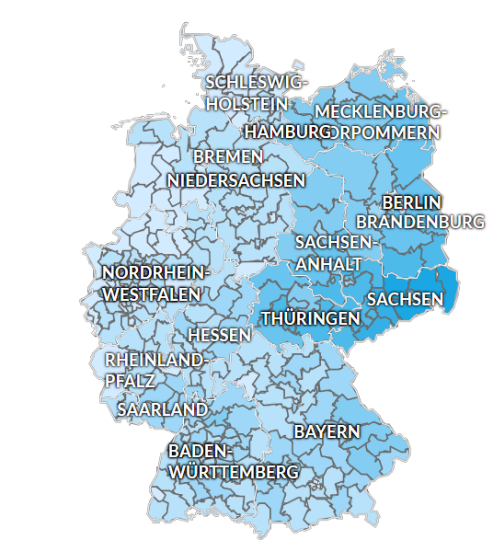
Bundestagswahl 2017
Zweitstimmen
(Anzahl der gültigen Zweitstimmen für AfD)/
(Anzahl aller gültigen Zweitstimmen)
Wahlber. 61,7 Mio.
Ungültige 0,6 Mio.
Gültige 46,6 Mio.
Davon AfD 5,3 Mio.
Quelle: Berliner Morgenpost, https://deutschlandwahlkarte2017.morgenpost.de/ , abgerufen 31.7.19.

Slide 36
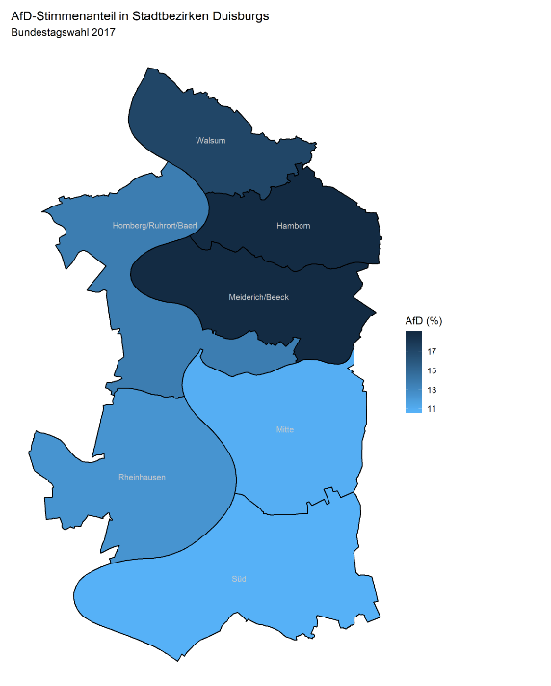
AfD in Duisburg bei der BTW 2017
Graphik von Stefan Haußner

Slide 37
Frauen
Männer
Quelle: Kobold/Schmiedel 2018: WAHLVERHALTEN BEI DER BUNDESTAGSWAHL 2017 NACH GESCHLECHT UND ALTER: Ergebnisse der repräsentativen Wahlstatistik, WISTA | 3, S. 150

Slide 38
Studie Goerres/Spies/Kumlin 2018
Umfragedaten von Mitte 2015 bis Mitte 2016
Personen zweimal befragt

Slide 39
Abhängige Variable: Wahlneigung AfD
Es gibt in Deutschland eine Reihe von politischen Parteien, von denen jede gerne Ihre Stimme bekommen würde. Bitte geben Sie für jede der folgenden Parteien an, wie wahrscheinlich es ist, dass Sie diese jemals wählen werden.
Bitte nutzen Sie hierfür eine Skala von 0 bis 10, auf der 0 "überhaupt nicht wahrscheinlich" und 10 "sehr wahrscheinlich" bedeutet. Bitte beantworten Sie diese Frage auch, wenn Sie nicht wahlberechtigt sind.

Slide 40
Wer wählt die AfD und warum?
Regional – das liegt aber nicht an der Region
  deutlich stärker in den östlichen Bundesländern mit Schwerpunkt in ländlichem Sachsen
  In westlichen Bundesländern stärker in BaWü und Bay
  Da wo rechte Parteien in der Vergangenheit stark waren
Frauen weniger als Männer
Die, die Risiko des materiellen Abstiegs für sich sehen
Die, die Einwanderer nicht in Deutschland haben wollen
Die, die Eingewanderten weniger oder keine sozialen Rechte einräumen wollen
Die, die wenig oder kein Vertrauen in Medien, Parteien und Politiker haben

Slide 41
Wer wählt die AfD und warum? 2
„Modernisierungsverlierer“ (Betz 1994), Arbeiterautoritarismus (Lipset), Angst vor Abstieg
Protestwahl
Einwanderungskritisch, d.h. kritisch bezüglich der Zulassung von Einwanderern und Politiken für ihre Behandlung nach Zulassung (auf der Politik-Ebene)
Fremdenfeindlich, d.h. feindlich gegenüber Menschen, die „anders“ sind (Xenophobie, auf der sozialen, menschlichen Ebene)
  Soziale Gruppen: anders Aussehende, Muslime, Nicht-Europäer

Slide 42
Was bedeutet das für die gesellschaftliche Diskussion um die AfD?
Die AfD ist keine Arbeiter- oder soziale Unterschichtenpartei; sie ist eine Partei aller sozialen Schichten
Die Wählerinnen und Wähler der AfD folgen dem typischen Profil rechtspopulistischer Wähler in anderen Ländern. Sie ist, vergleichend betrachtet, eine typische rechtspopulistische Partei
Es gibt noch unklare Besonderheiten:
  Historische Schatten von alten Wahlerfolgen in bestimmten Regionen ➔ Kultur?
  (Das sozialpolitische Profil)

Slide 43
Zum Nachlesen
Blog-Beiträge zur AfD auf unserem Blog „Aus der Wissenschaft für die Politik“
http://udue.de/goerresblog
Vor allem „Klasse, Themen, Kontext: Wer wählt die Alternative für Deutschland?“ von Dennis Spies, Staffan Kumlin und mir
http://udue.de/afd
Der wissenschaftliche Artikel von 2018 für einen ersten Eindruck auf http://achimgoerres.de ➔ Research ➔ Publications

Slide 44
Kleines Quiz auf menti.com
Korrektheit und Schnelligkeit gefragt!
68 30 49

